Slide 1
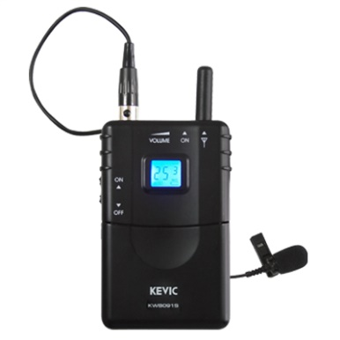
KWB091S
WIRELESS MICROPHONE
무선 바디팩 마이크
적용모델 : ULX9-1, ULX9-2
송신주파수 : 925-937.5MHz
사용 전원 : DC3V
외형 규격(W x H x D) : 65 x 23.5 x 133mm
무게 : 85g

